Slide 1

Рекомендательный сервис для платформы
от
команды хакатона МФТИ
In Data we Trust

Slide 2
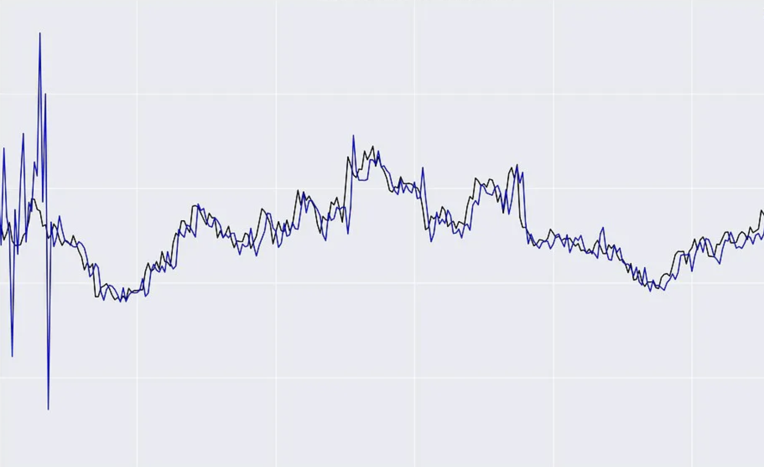
Подготовка данных
В исходном датасете, все пропущенные значения для user_id заполнили по следующему принципу:
если где-то было уже для данного cookie_id упоминание user_id, это значение взяли для всех данных cookie_id. Если же cookie_id везде использовалось c None в user_id, мы заменили None на значение cookie_id.
Данные изменения внесли в новый столбец 'user_id_filled' (файл: finish_Работа с пропусками.ipynb)
Заменили значение в столбце event_type по следующему принципу:
положительные действия мы меняем на 10,
обычные на 1.
['show_vacancy', 'preview_click_vacancy','click_favorite', preview_click_favorite'] = 1
['click_contacts','preview_click_contacts','preview_click_phone','preview_click_response','click_phone','click_response'] = 10
- После замены произвели группировку по столбцам 'user_id_filled', 'vacancy_id_' с агрегатной функцией max.
(файл: finish_Создание датасета для обучения модели.ipynb)

Slide 3
Выбор и создание модели
Для решения данной задачи мы выбрали Surprice — это набор Python для сборки и анализа рекомендательные системы. Данные сильно не сбалансированы, и мы попытались найти лучшее соотношение длины ряда вакансий, с которыми взаимодействовал пользователь, ориентировавшись на метрику rmse для всего датасета. Лучшие метрики показали ряды вакансий – от 0 до мах и от 5 до мах. За основу взяли датасет с длиной от 5 до мах.
(файл: finish_gridsearch_surprise.ipynb)
- Следующий шаг поиск оптимальных гиперпараметров модели на данном датасете и проверка на тестовом датасете. По метрике предложенной в задаче получили значения 0%.
(файл: finish_surprise_algo_best.ipynb)

Slide 4
Анализ тестового датасета
В начале для каждого пользователя мы решили найти всех похожих пользователей, которые сделали хоть какие-то действия на вакансиях, с которыми взаимодействовал пользователь.
Составить список всех вакансий, с которыми взаимодействовали данные пользователи.
На основании данного списка найти частоту положительных взаимодействий с вакансиями из последнего списка. И по частоте взаимодействий посмотреть количество вакансий, из предсказания для данного пользователя, которые попали в топ 50 и топ 20.
В результате если точно предсказать вакансии из топ 50 – метрика будет 4,12%, а из топ 20 1,99%. Очень похоже что вакансии из этого предсказания – это новые вакансии, и их невозможно предсказать используя коллаборативную фильтрацию. Поэтому на метрику для предсказания как пересечения топ 5 нашей модели и предикт в тесте использовать не правильно.
(файл: finish_test_analysis.ipynb)

Slide 5
Формирование предсказания
- Предсказание для каждого пользователя мы решили делать не на всех вакансиях, а только на вакансиях с которыми взаимодействовали похожие пользователи.
(файл: finish_test_predict.ipynb)

Slide 6
Тестирование других моделей
- Нами также представлена реализация нейронной коллаборативной фильтрации, но без предикта. Проблема заключалась в отсутствии мощностей для реализации данной модели. Также вероятность большого переобучения
(файл: Neural_Collaborative_Filtering_4_version.ipynb)

Slide 7
Проблемы во время реализации
Не верная оценка сроков реализации данной задачи со стороны организаторов
Отсутствие оперативной обратной связи со стороны организаторов
Отсутствие необходимых производственных мощностей для обучения нейронной сети (на видеокарте Nvidia RTX-3090 расчет одной эпохи занимал в среднем 45-50 минут. Необходимое количество эпох для обучения нейросети от 5 до 15-ти

Slide 8
Обратная связь
///

